Slide 1
ПРОФСОЮЗ РАБОТНИКОВ ОБРАЗОВАНИЯ
И НАУКИ РОССИЙСКОЙ ФЕДЕРАЦИИ
«ПУСТЬ КРЕПНУТ СОДРУЖЕСТВО УЗЫ!
ИНЫМИ МЫ БЫТЬ НЕ ДОЛЖНЫ:
УЧИТЕЛЬСТВО И ПРОФСОЮЗЫ-
ОСНОВА ЕДИНСТВА СТРАНЫ!»

Slide 2
Всероссийская акция «Спасибо учителю»
Ирина Витальевна Силантьева

Slide 3
Елена Константиновна Кузьмичёва

Slide 4
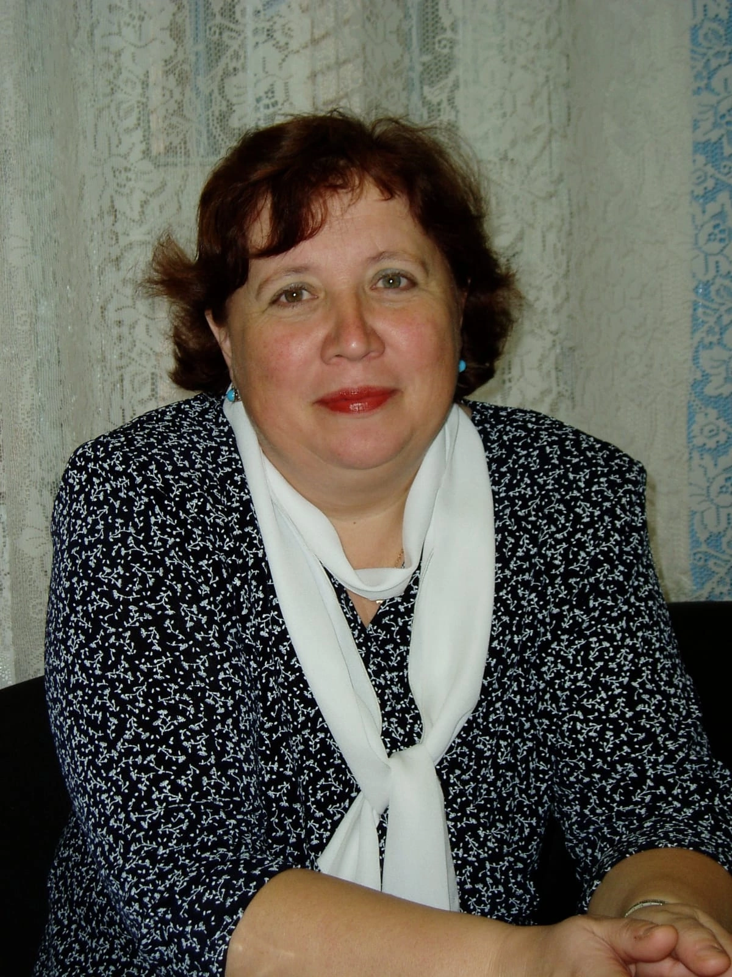
Елена Николаевна Богданова

Slide 5
Надежда Борисовна Сиротина

Slide 6
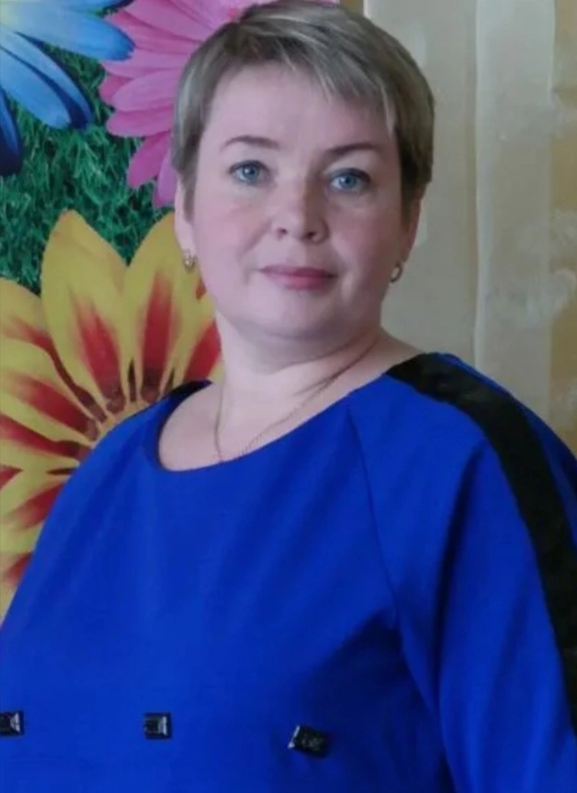
Татьяна Сергеевна Варанкина

Slide 7
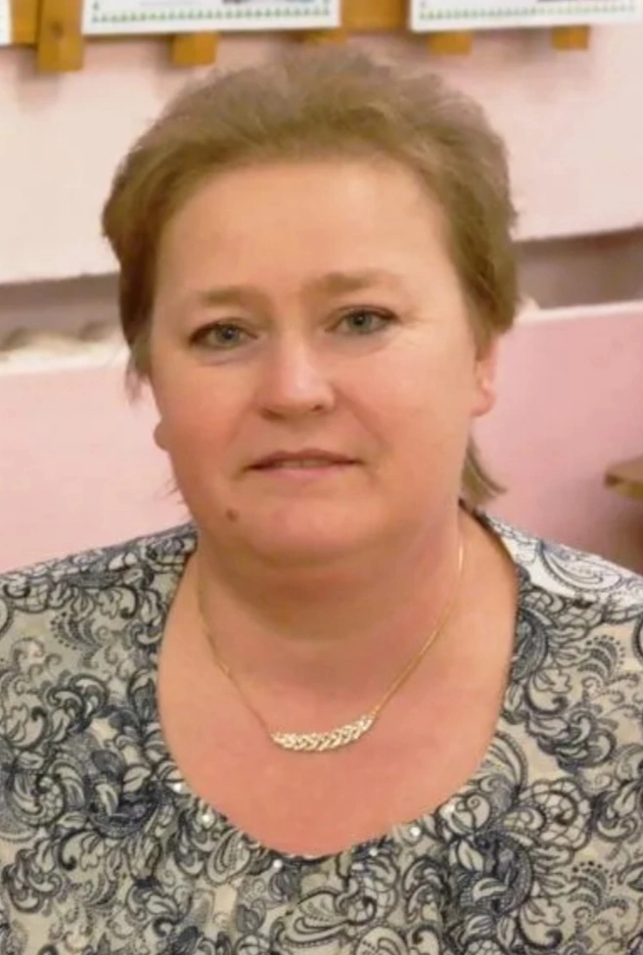
Светлана Александровна Смирнова

Slide 8
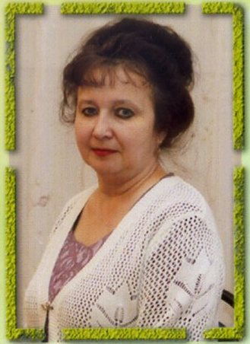
Светлана Владимировна Быстрова

Slide 9
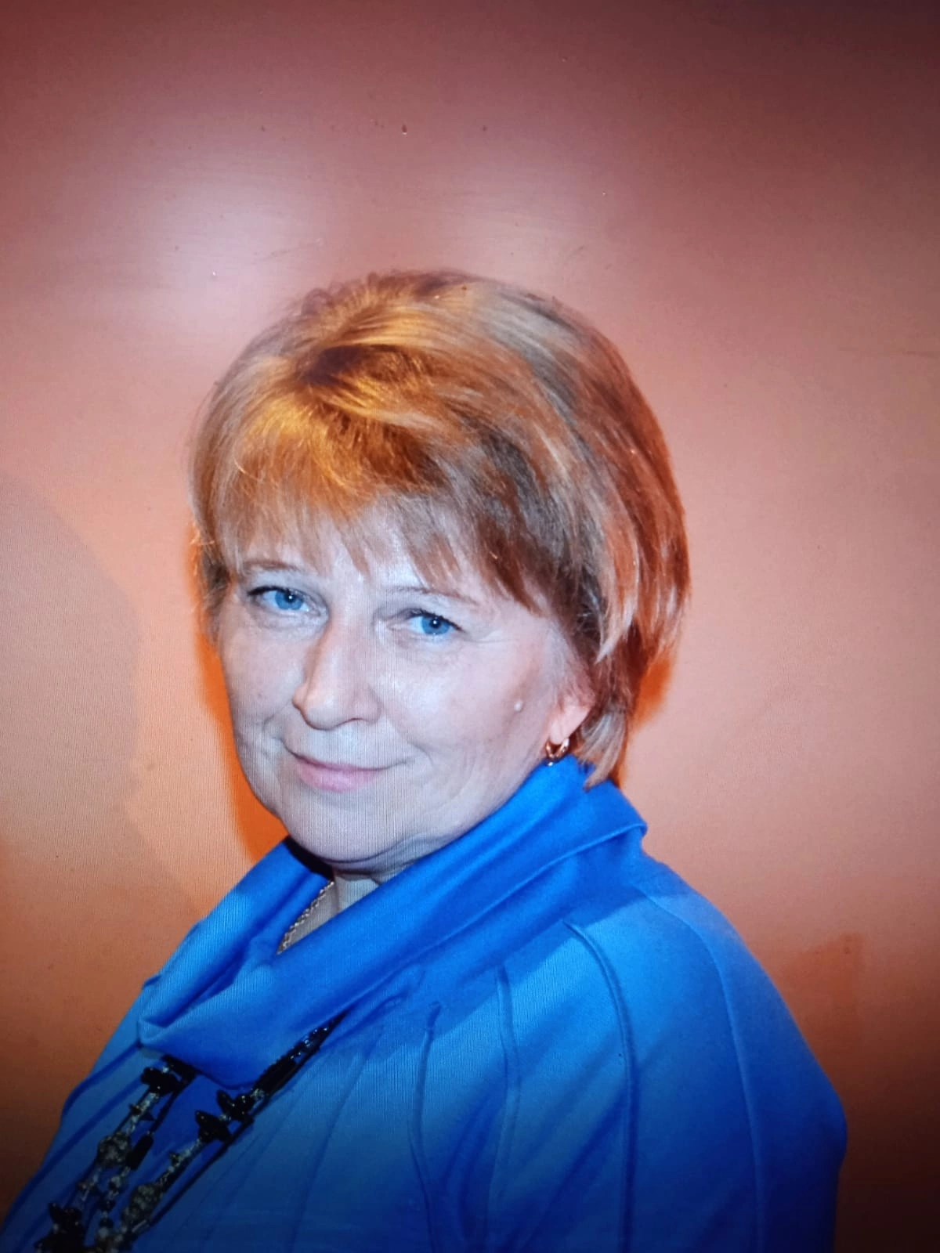
Вера
Львовна
Воронцова

Slide 10
Аллея трудовой славы

Slide 14
ПРОФСОЮЗ РАБОТНИКОВ ОБРАЗОВАНИЯ И НАУКИ РОССИЙСКОЙ ФЕДЕРАЦИИ

